Slide 1


Slide 2
Повестка дня
О реализации Программы поддержки местных инициатив в Республике Башкортостан.
О параметрах проекта «Дорога в детство» с целью участия в ППМИ-2019.
Об определении суммы софинансирования муниципалитета, населения и спонсоров.
О выборе инициативной группы из числа жителей для организации работ в рамках ППМИ.

Slide 3
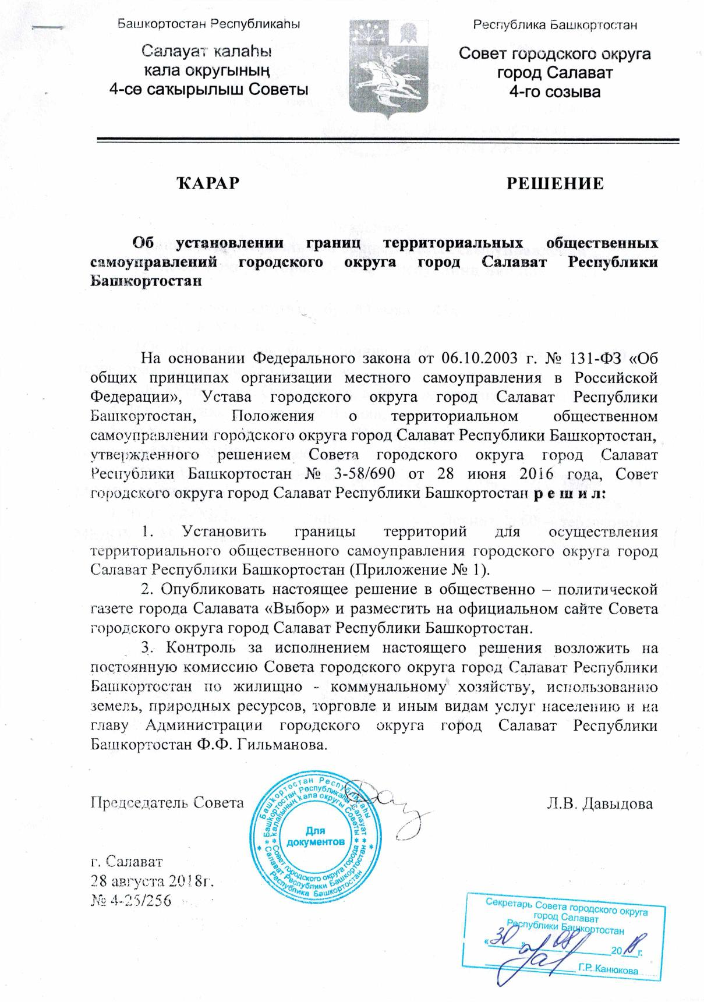

Slide 4
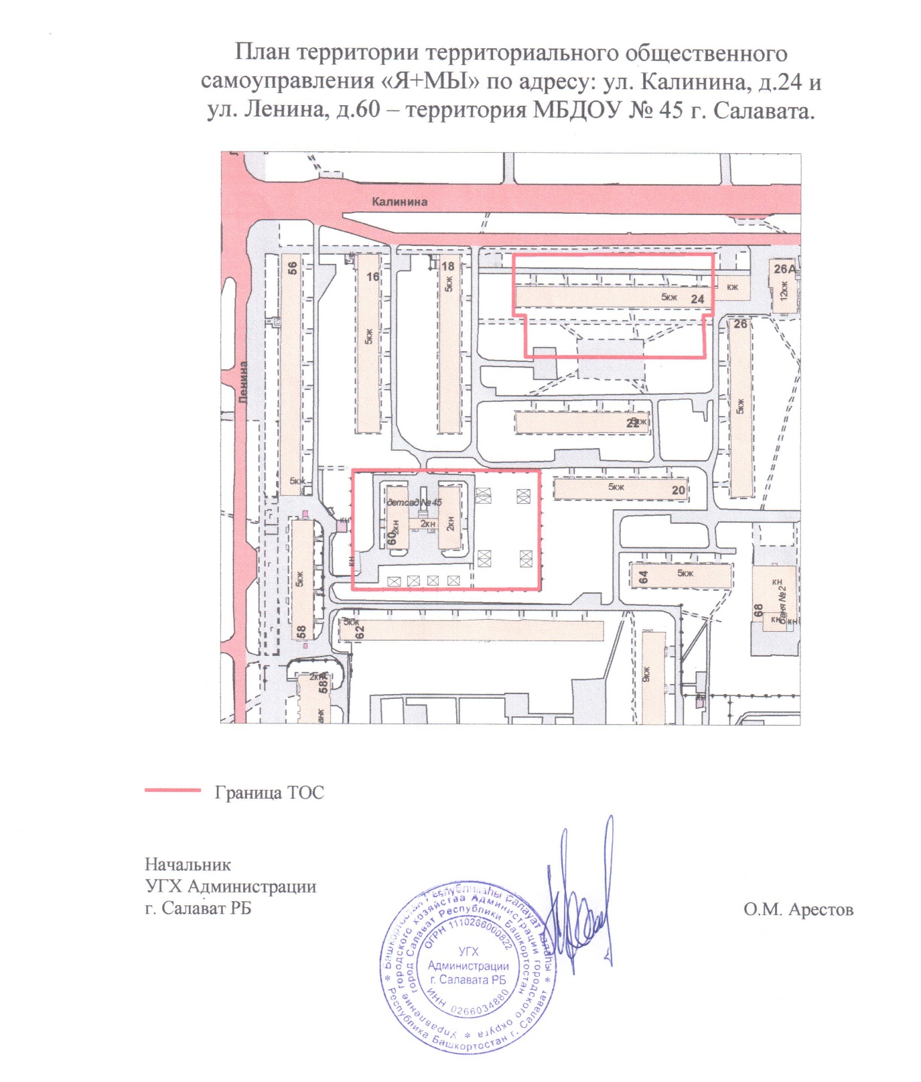


Slide 5
Основные параметры программы
1. ППМИ реализуется на всей территории РБ: все муниципальные образования (МО) могут участвовать в программе.
2. Объем республиканской субсидии на ППМИ в 2018 г. объем составит 400 млн.руб. В 2019 г. объем составит также 400 млн.руб.
3. Участие в ППМИ может инициировать население населенных пунктов в поселениях и ГО, а также ТОСы и ТСЖ в городских округах.
4. Число заявок от городского округа не ограничивается.
5. Максимальный суммарный объем субсидии на один проект – 1 млн рублей.

Slide 6
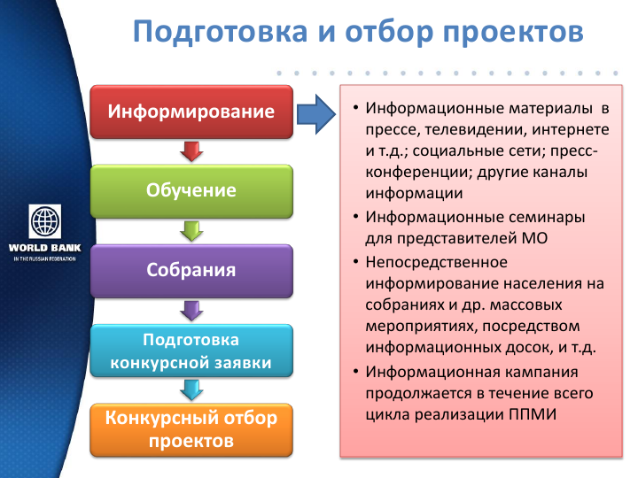

Slide 7
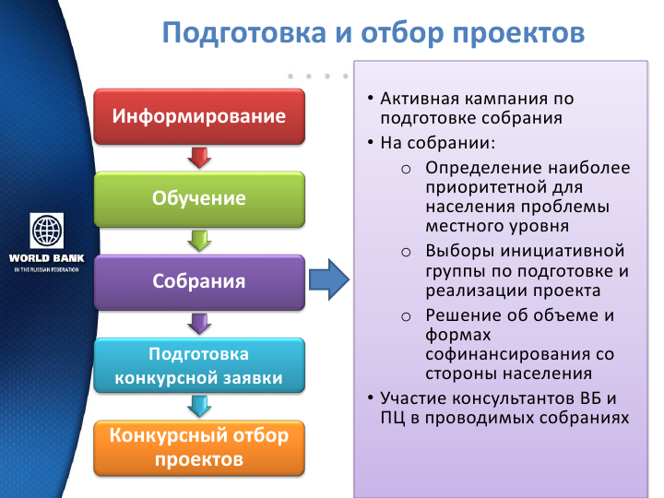

Slide 8
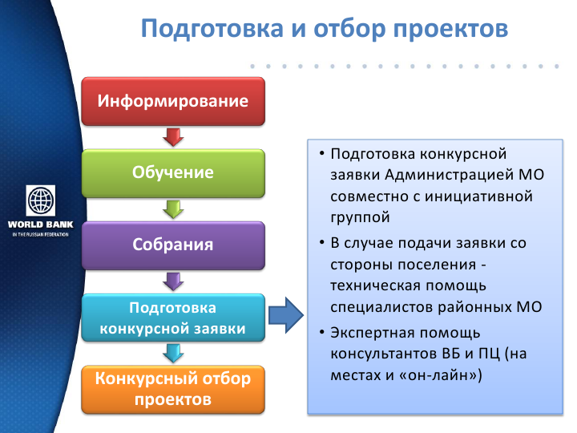

Slide 9
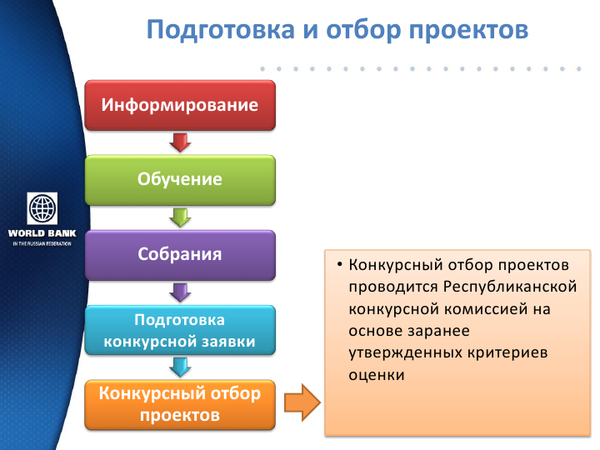

Slide 10
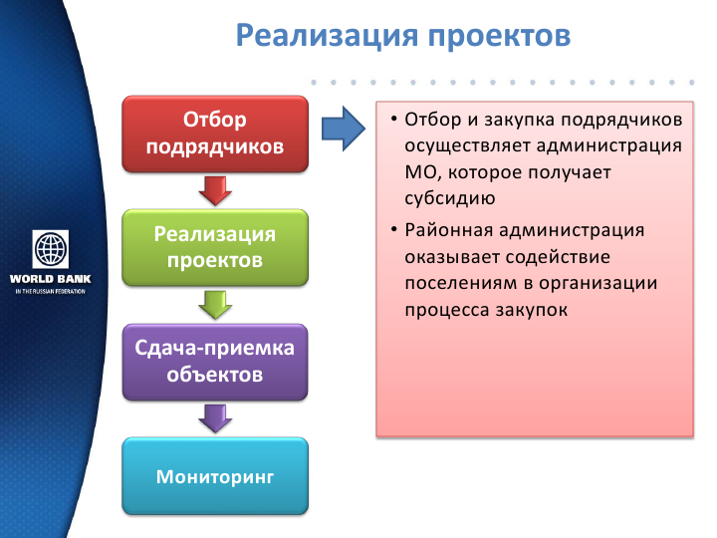

Slide 11
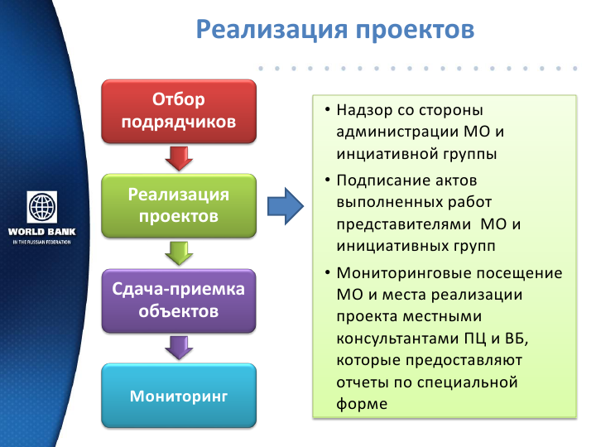

Slide 12
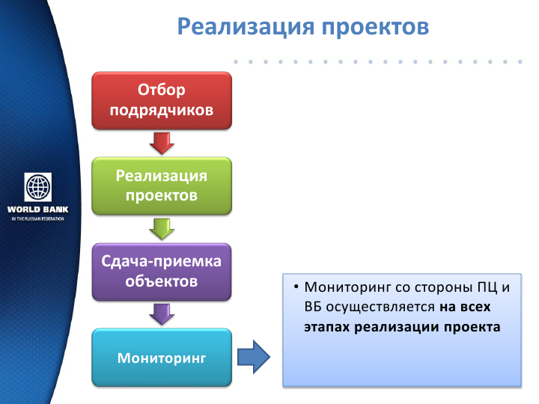

Slide 13
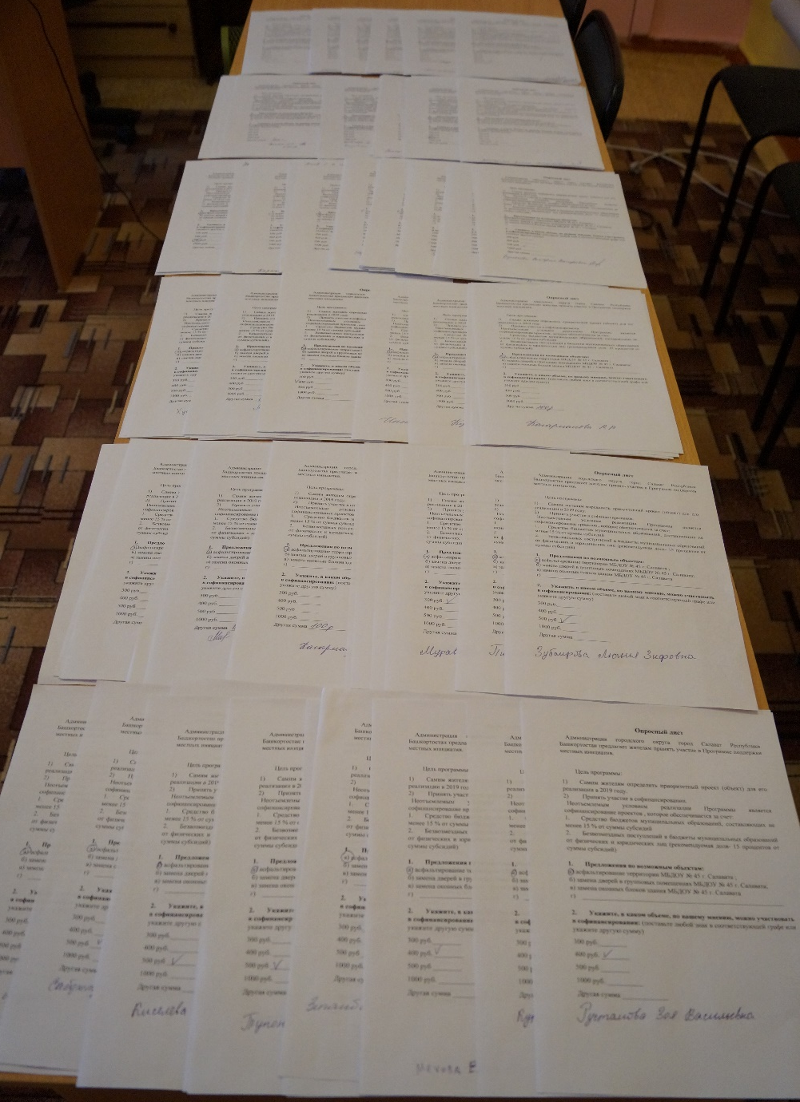
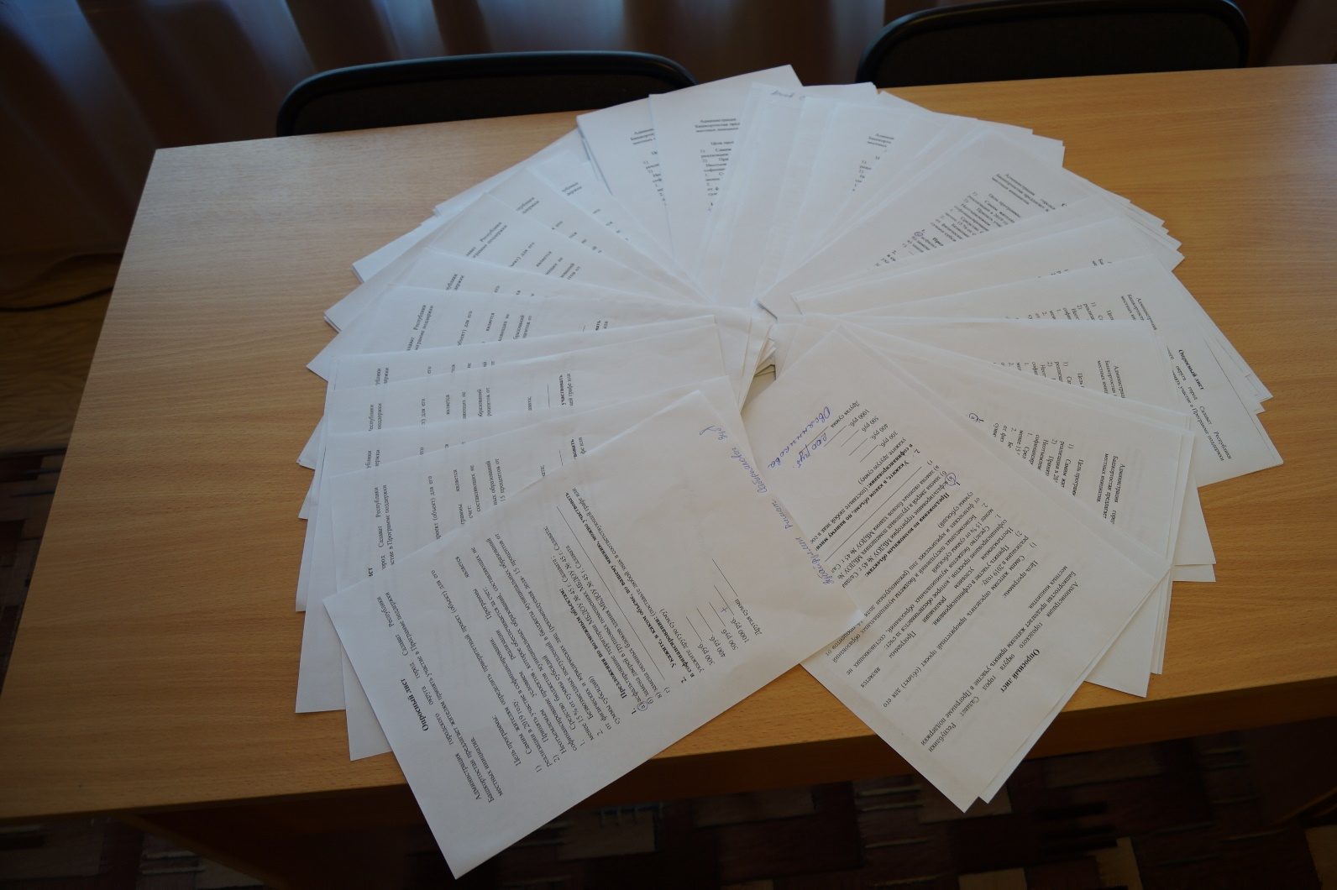
Опросные листы по выбору первоочередной проблемы

Slide 14
Анализ предварительного опроса по выбору и софинансированию первоочередной проблемы В опросе приняли участие 158 человек 1. Ремонт асфальтобетонного покрытия территории МБДОУ № 45 г. Салавата по адресу: Республика Башкортостан, г. Салават, ул. Ленина, 60 - 154 человек 2. Капитальный ремонт оконных блоков в помещениях МБДОУ № 45 г. Салавата по адресу: Республика Башкортостан, г. Салават, ул. Ленина, 60 – 4 человека 3. Капитальный ремонт фасада здания с западной и восточной стороны на объекте МБДОУ № 45 г. Салавата по адресу: Республика Башкортостан, г. Салават, ул. Ленина, 60 – 0 человек.

Slide 15
Наименование проекта «Дорога в детство» Текущий ремонт асфальтобетонного покрытия на территории МБДОУ № 45 г. Салавата по адресу: Республика Башкортостан, г. Салават, ул. Ленина, 60.

Slide 16
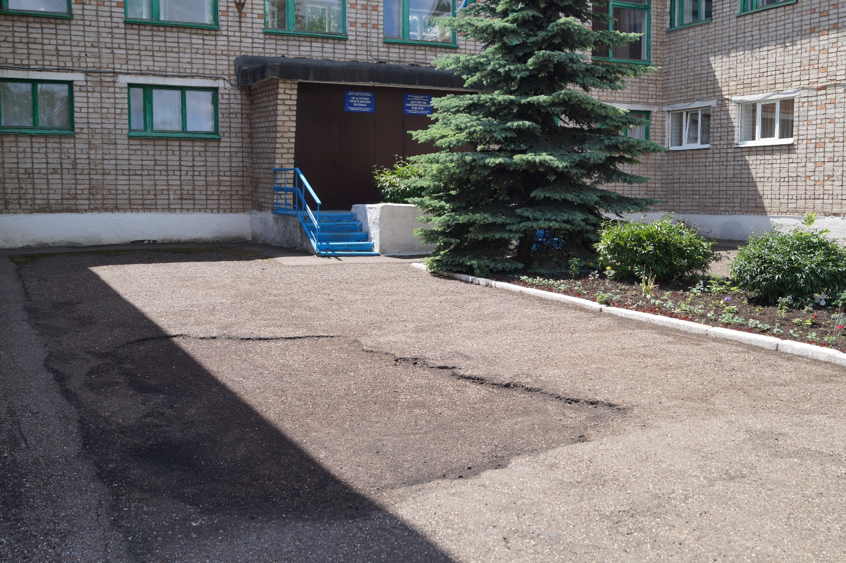
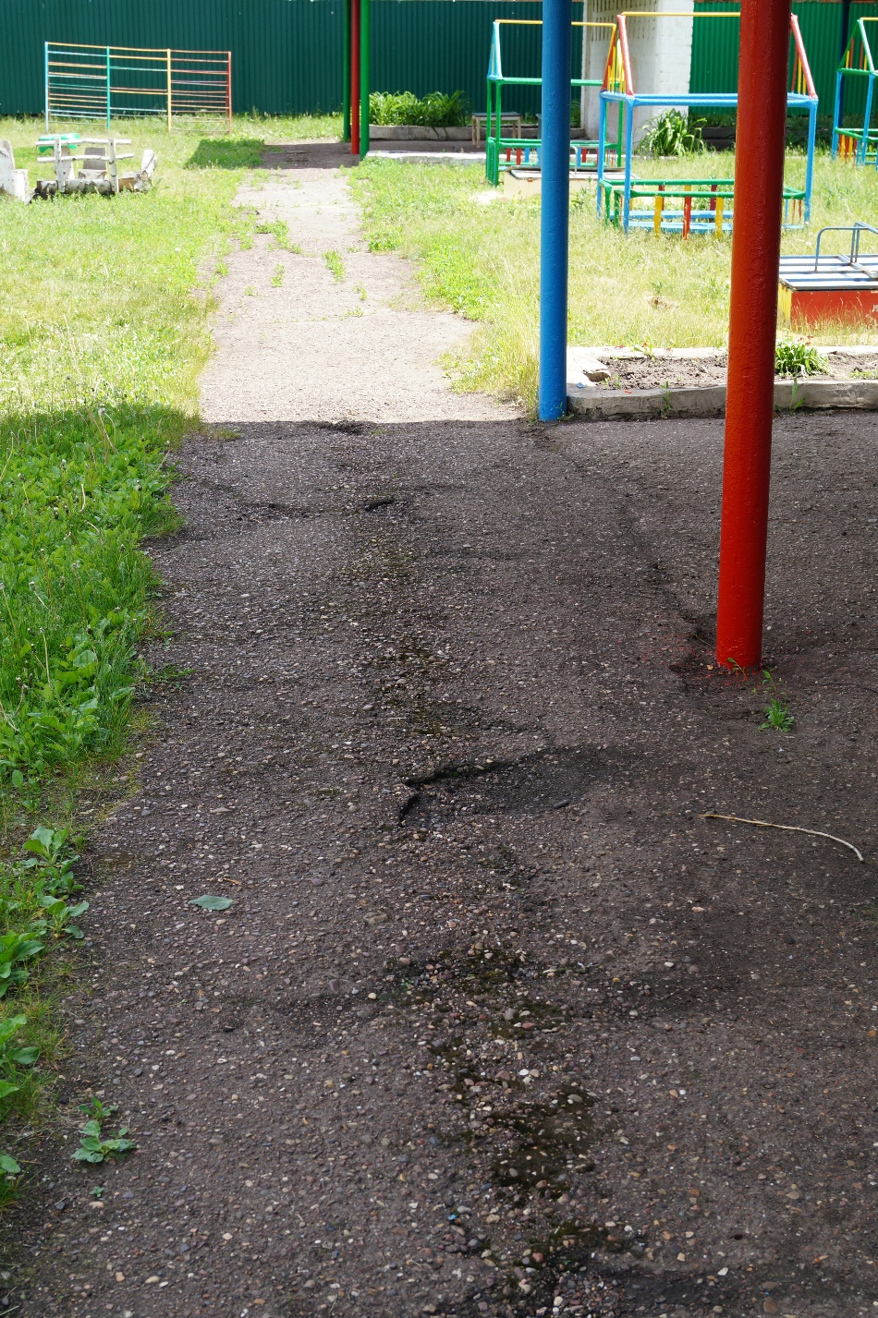
Наша проблема

Slide 17
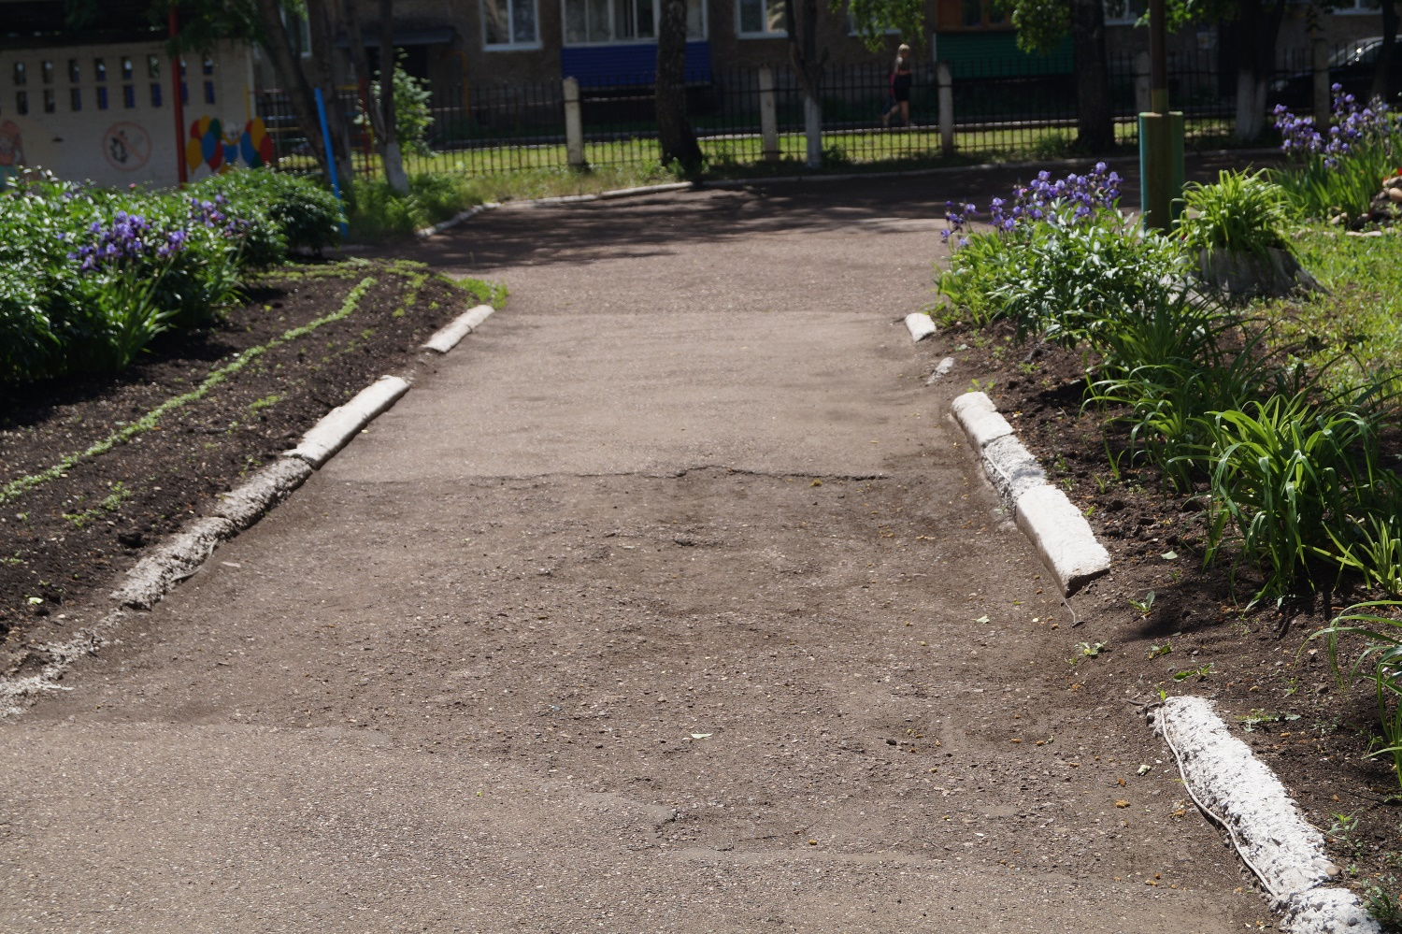
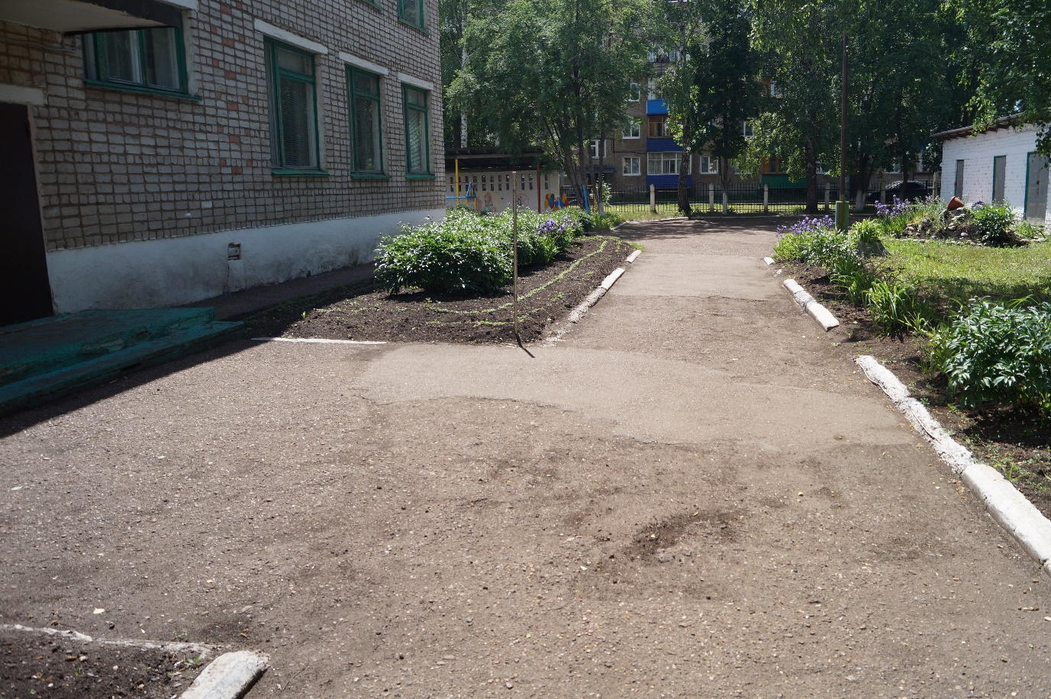
Наша проблема

Slide 18
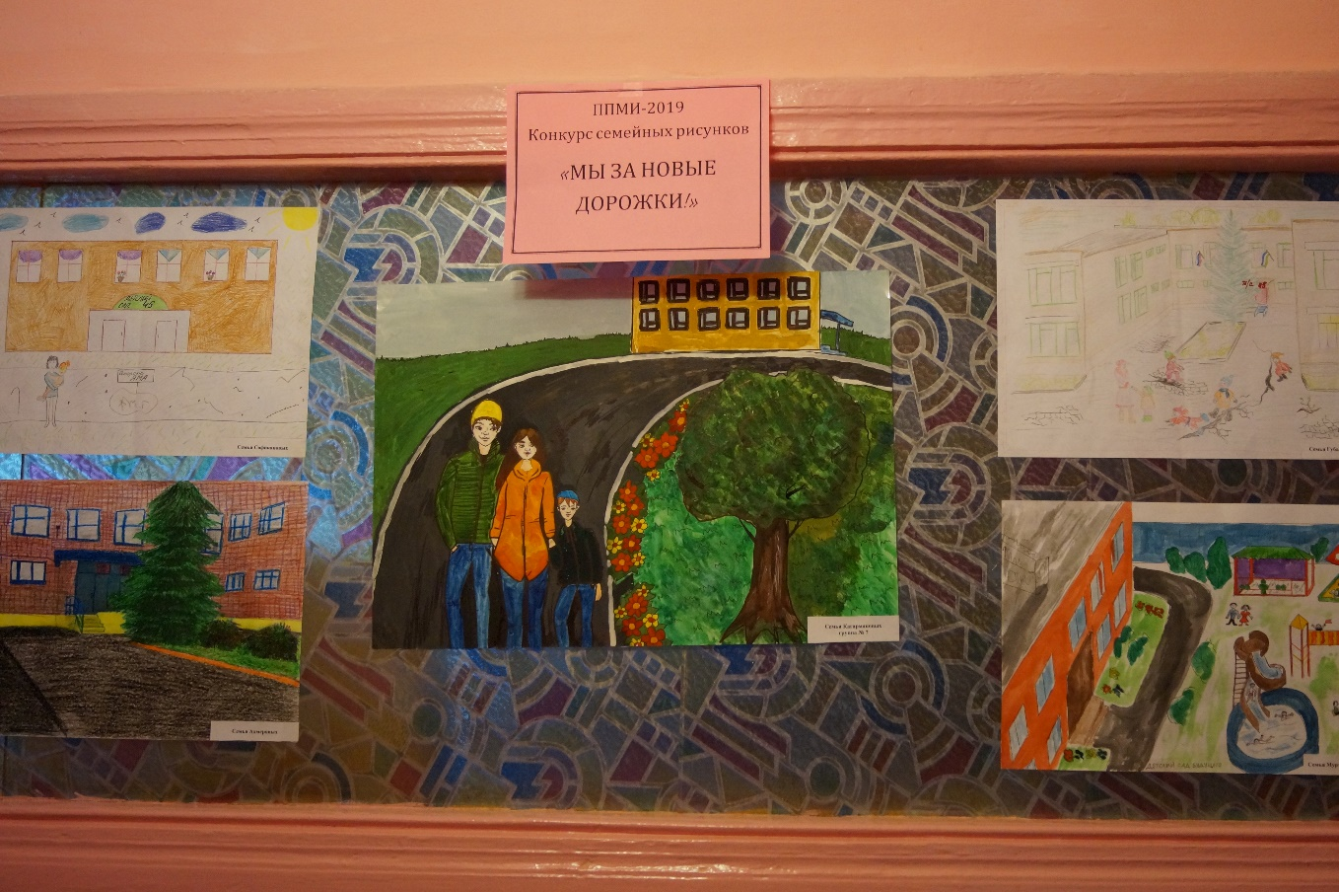
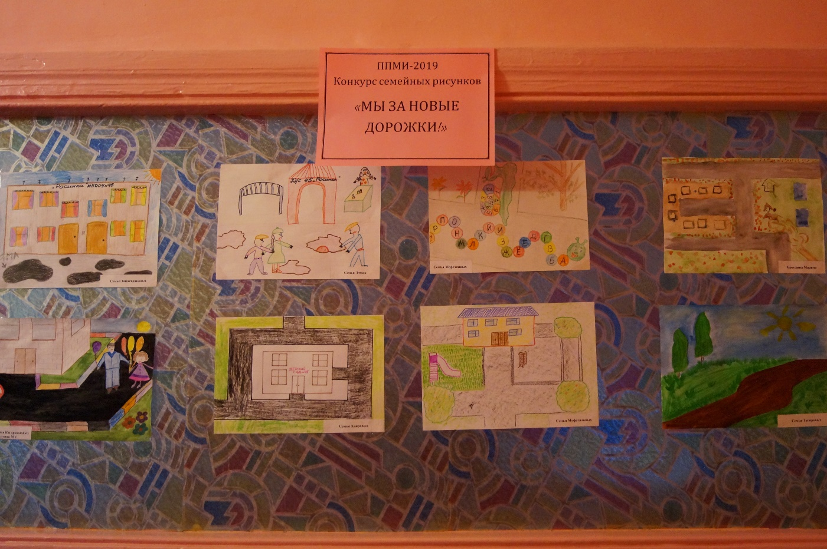
КОНКУРС ДЕТСКИХ РИСУНКОВ «Мы за новые дорожки!»

Slide 19
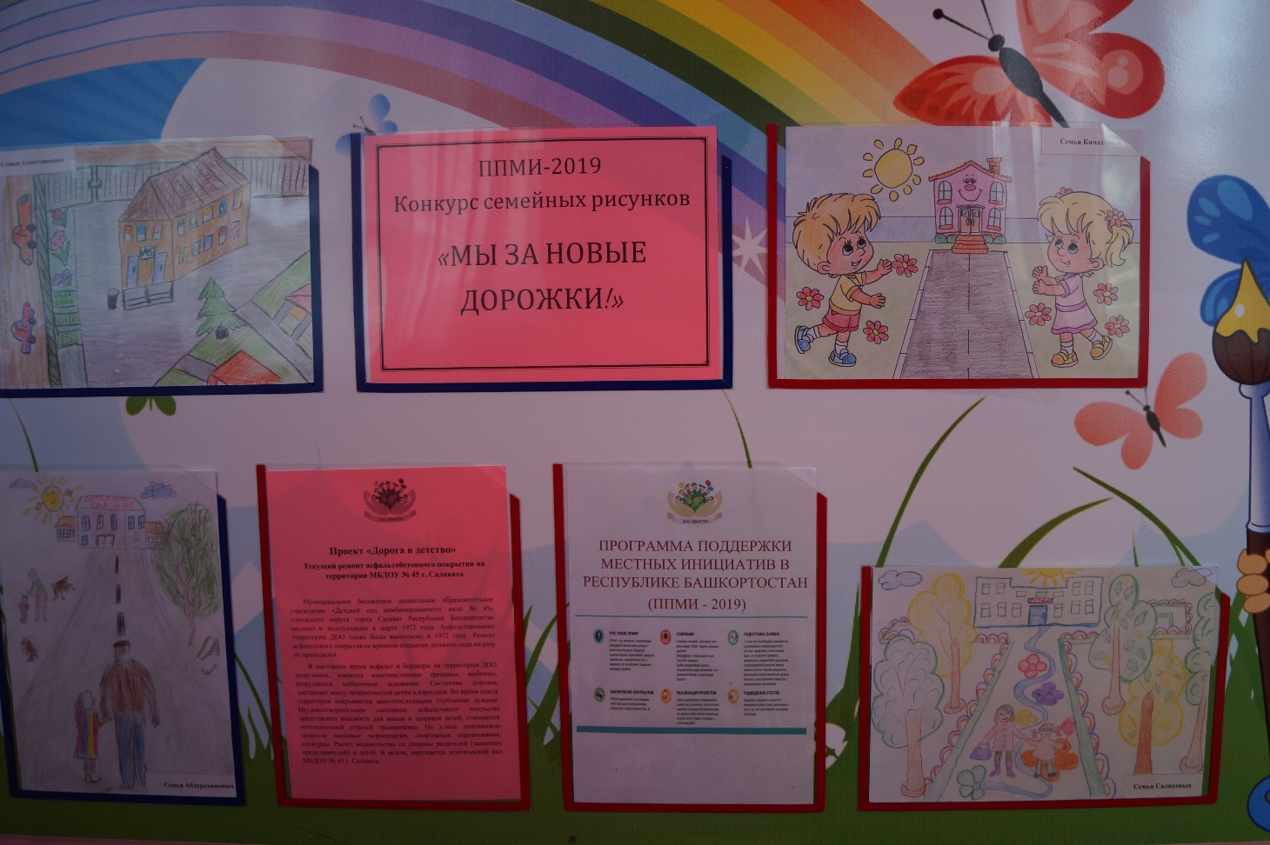
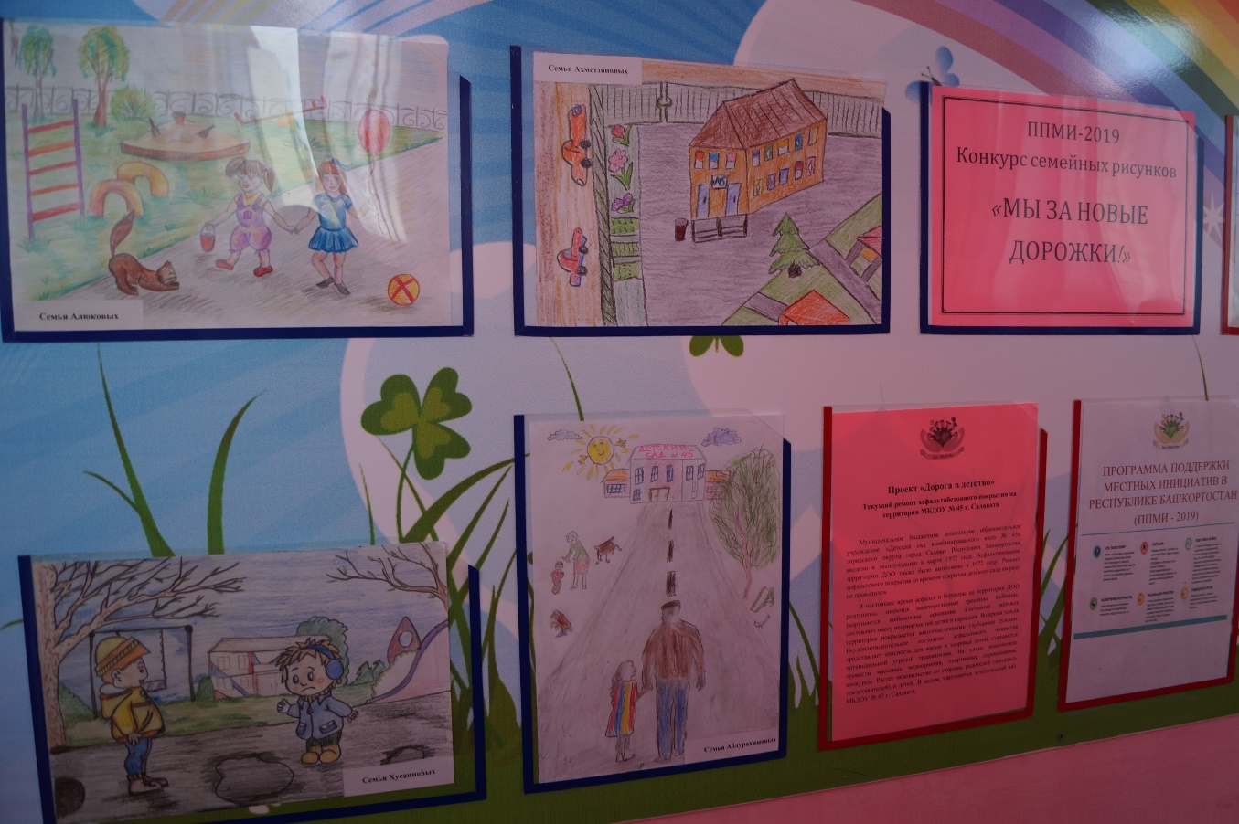
КОНКУРС ДЕТСКИХ РИСУНКОВ «Мы за новые дорожки!»

Slide 20
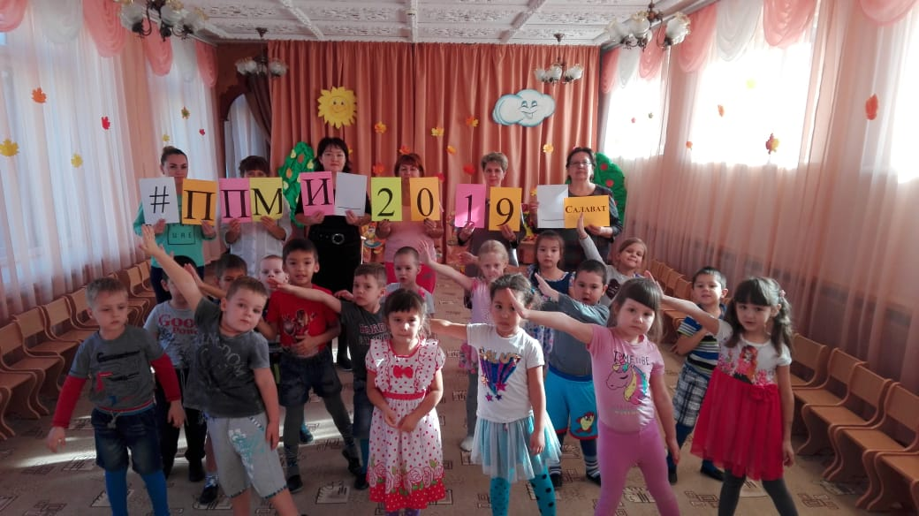
Флешмобы

Slide 21
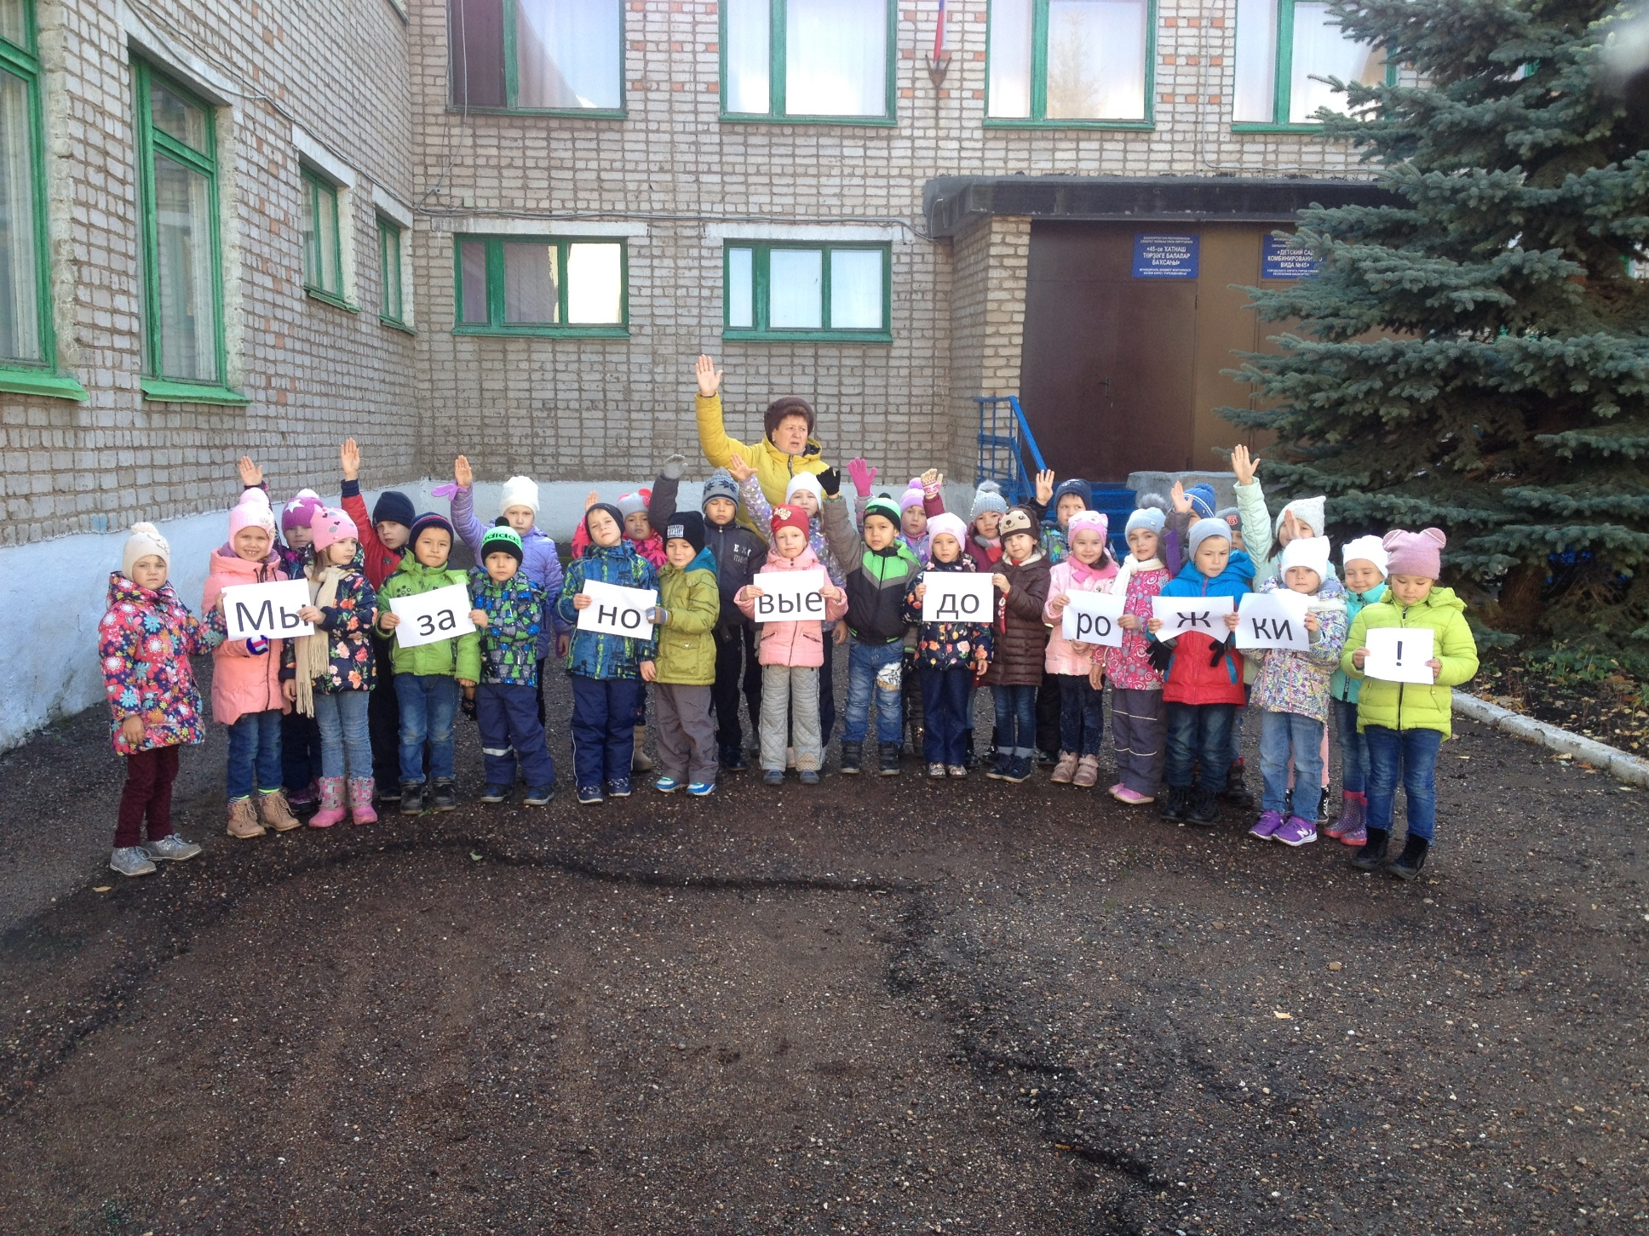
Флешмобы

Slide 22
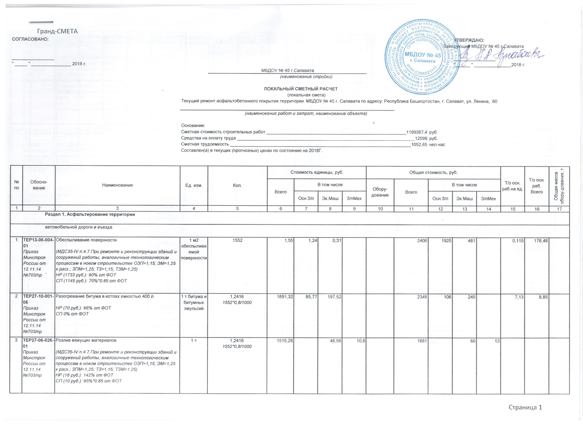

Slide 23
Сметная стоимость проекта 1200 000,00 рублей Размер субсидии, предоставляемой из республиканского бюджета 827 000 рублей Доля софинансирования из местного бюджета 124 000,00 руб.=15%; Доля софинансрования со стороны населения 124 000,00 руб.=15%; Доля софинансирования со стороны спонсоров 124 000,00 руб.=15%;

Slide 24
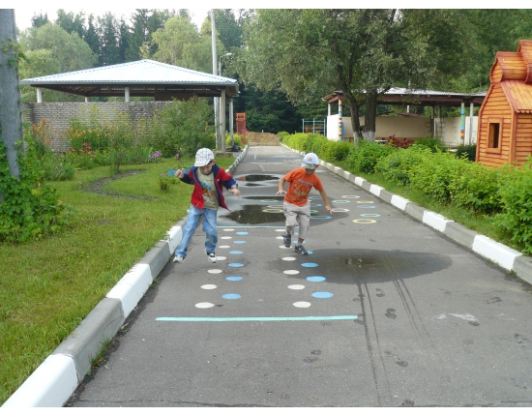
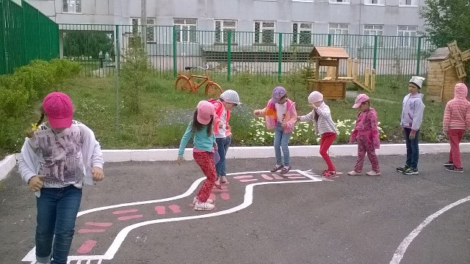
Что ожидаем от проекта

Slide 25


